Slide 1

Campaña de Verano 2016
Formato “Plan de Difusión Local”
Chevrolet

Slide 2

Consideraciones del formato
En la diapositiva #3 encontrarás el formato para completar con las consideraciones abajo mencionadas
Vigencia: (Fecha de la actividad)
Justificación:
Vehículo (s):
Tipo de estrategia basada en SSO: (Basada en cliente activo, inactivo, código postal, visita única, periodo de venta (meses), etc.)
Medios: (Volantes, mailing, Facebook, BDC, etc)
IMPORTANTE:
La estrategia debe ser implementada fuera del taller de servicio.
El formato es un resumen de la estrategia, mismo que puede ser complementado con el plan ejecutivo de desarrollo de cada Distribuidor.
El envío de la información es únicamente de las últimas 3 diapositivas de esta presentación, debidamente llenados

Slide 3
Estrategia basada en SSO
Te recordamos que la herramienta SSO te permite generar estrategias puntuales dependiendo del tipo de cliente y si cuentas o no cuentas con datos del mismo.
Estrategias
Las estrategias arriba indicadas son de referencia y no son limitativas.

Slide 4
Formato Estrategia SSO
Vigencia:
Escribir la justificación de la estrategia:
Tipo de cliente (marcar con “X” una o más opciones) | Activo | Inactivo
Vehículo (s) (marcar con “X” una o más opciones) | Spark Classic | Aveo | Sonic | Silverado 2500 | Otro ¿Cuál?
Estrategia basada en: (marcar con ”X” una o más opciones) | CP | Visitas únicas | Año Modelo | Periodo de venta (meses) | Otra ¿Cuál?
Medios (marcar con ”X” una o más opciones) | Volantes | Mailing | Facebook | BDC | Otro ¿Cuál?

Slide 5
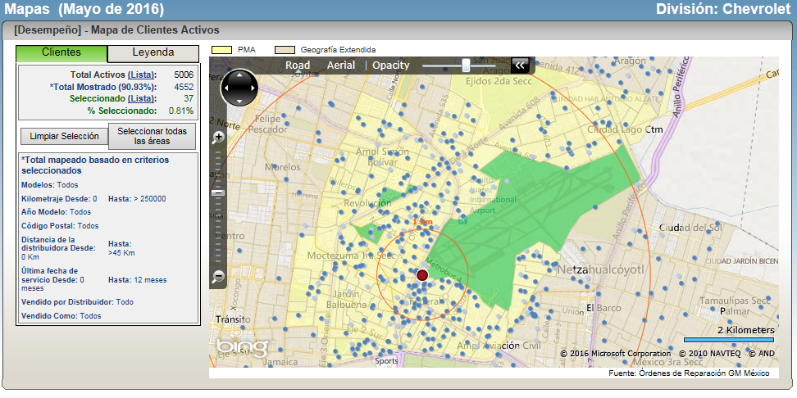
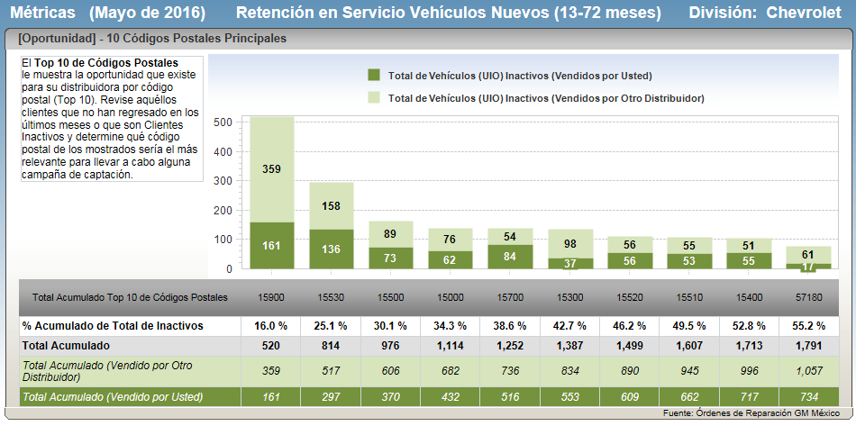
Testigos SSO
(evidencia de pantallas utilizadas para la estrategia definida)

Slide 6


Testigos fotográficos
(evidencia de material para difusión)

